Slide 1
Справка о рынке лома черных и цветных металлов России Ковшевный В.В. Директор Ассоциации НСРО «РУСЛОМ.КОМ»
Статистика и значимость отрасли обращения с ломом и отходами черных и цветных металлов, влияние на смежные отрасли.
1 октября 2021 года
Казань, форум ЗИЛАНТ

Slide 2
Баланс рынка стального лома в России в 2005-2020 гг, тыс.т
год | Заготовка | Потребление | Экспорт вне ЕЭС | Экспорт в РБ | Импорт из РК
2005 | 31669 | 17991 | 12576 | 1230 | 128
2008 | 28061 | 21280 | 5687 | 1186 | 92
2015 | 26462 | 20198 | 5656 | 1158 | 550
2016 | 25604 | 20902 | 4331 | 1171 | 800
2017 | 26290 | 21757 | 4062 | 1203 | 732
2018 | 28479 | 23606 | 4310 | 1202 | 639
2019 | 25691 | 22455 | 3225 | 1108 | 1097
2020 | 26415 | 21715 | 3981 | 1115 | 396
Структура доставки транспортом в 2018-2021 | ЖД 5-10% | ЖД 70% | ЖД 5-10% в контейнерах | ЖД 100% | ЖД 100% АВТО запрещено
 | АВТО 90-95% | АВТО 25% | АВТО 90% до мор. портов |  | АВТО запрещено
 |  | РЕКА 5%
Данные РА РУСМЕТ, Ассоциации НСРО РУСЛОМ.КОМ
1650 млн.т металлофонд
45 млн.т ломообразование
58% эффективность системы ломосбора

Slide 3
Вклад ломозаготовителей в экономику РФ
 | рабочие места | Экономический вклад в Валовый региональный продукт, млрд.руб.
Ломозаготовительная отрасль/экспортеры | 100646 | 1000
Экономический эффект (индуцированный+снабжение ломозаг. отрасли услугами и товарами)
Сельское хозяйство | 9400 | 17
ГМК/металлургия | 1480 | 21
Строительство | 5330 | 14
Производство/переработка | 22320 | 298
Транспорт и коммуникации | 31120 | 169
Торговля оптовая | 11180 | 77
Торговля розничная | 19530 | 50
Финансы, страховка, недвижимость | 21240 | 261
Туризм | 58590 | 62
Бизнес и персональные услуги | 220160 | 365
Госуслуги, управление | 2470 | 22
Другое | 3240 | 677
ВСЕГО | 406040 | 2033
Общий вклад
ИТОГО: | 505680 | 3023
1 рабочее место ломозаготовителя создает 4 рабочих места в смежных отраслях

Slide 4
Вклад ломозаготовителей в экономику Северо-Западного Федерального округа
 | рабочие места | Экономический вклад в Валовый региональный продукт, млрд.руб.
Ломозаготовительная отрасль/экспортеры | 9964 | 99
Экономический эффект (индуцированный+снабжение ломозаг. отрасли услугами и товарами)
Сельское хозяйство | 940 | 1,7
ГМК/металлургия | 148 | 2,1
Строительство | 533 | 1,4
Производство/переработка | 2232 | 29,8
Транспорт и коммуникации | 3112 | 16,9
Торговля оптовая | 1118 | 7,7
Торговля розничная | 1953 | 5,0
Финансы, страховка, недвижимость | 2124 | 26,1
Туризм | 5859 | 6,2
Бизнес и персональные услуги | 22016 | 36,5
Госуслуги, управление | 247 | 2,2
Другое | 324 | 67,7
ВСЕГО | 40604 | 203,3
Общий вклад
ИТОГО: | 50568 | 302,3
Потенциал роста к 2030: в 3 раза за счет диверсификации (макулатура, пластик и др отходы) и увеличения эффективности отрасли

Slide 5
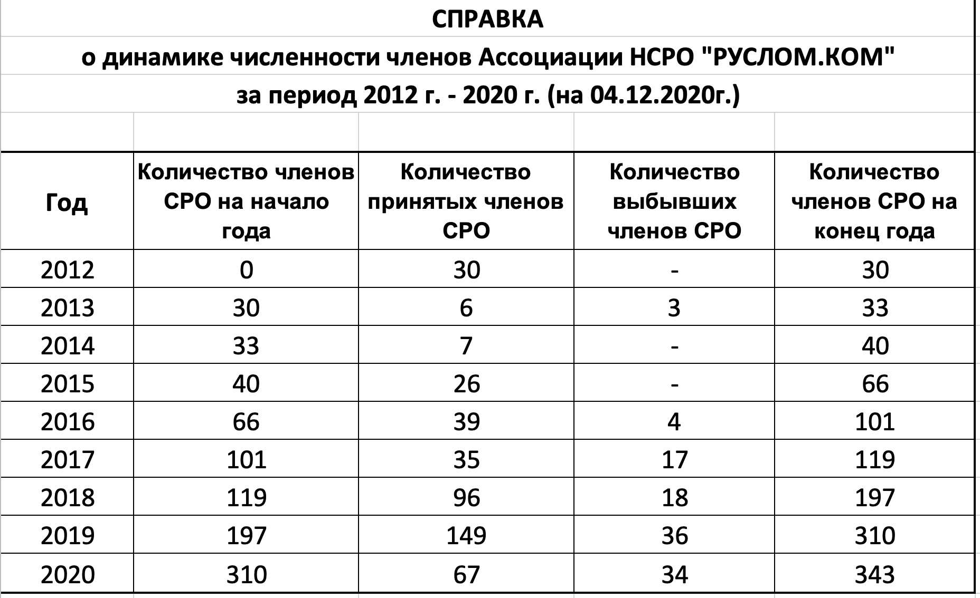
РУСЛОМ.КОМ
Специализация членов НСРО РУСЛОМ.КОМ
Лом черных металлов
Лом цветных металлов (алюминий, медь, титан,..)
Электронный лом
Катализаторы
Утилизация техники и демонтаж зданий
Утилизация ВЭТС, жд-вагонов, речн. и мор. судов
Сбор и переработка аккумуляторов
Переработка медных и алюминиевых кабелей
Утилизация использованных шин
Переработка пластика и макулатуры
Производство вторичных металлов и сплавов
Производство вторичного щебня

Slide 6
Металлолом в наличных деньгах 1 трлн.руб.
Металлы | Металло-фонд, млн.т | Объем ломозаготовки в год, тыс.т 2019 | Объем рынка наличных в 2019, млрд.руб | Объем рынка наличных в дек 2020, млрд.руб
Черные металлы | 1600 | 33515 | 486 | 676
Алюминий | 50 | 580 | 47 | 58
Медь | 70 | 360 | 139 | 185
Свинец | 4 | 250 | 13 | 26
Никель (в сплавах) | - | 7 | 5,4 | 8
Нерж.стали | 13 | 110 | 6,6 | 9
Титан, Стружка | 0,30 | 6 | 2,5 | 3,5
Электронный лом (PCB) | 1 | 15 | 21 | 27
Рынок привлекательный, только с 2015 года начались массовые закрытия счетов по 115-ФЗ. Банкам легче отказаться от клиентов, чем попасть под риск отзыва лицензии из-за неблагонадежных клиентов, обороты по которым могут отнести к сомнительным. Главный риск связан с тем, что по мнению ЦБР, количество снимаемых денег ”под металлолом” значительно превышает реальные потребности рынка
80% от ФЛ

Slide 7
Благодарю за внимание!
Контакты
Инстаграм @kovshevny
Телеграм @kovshevny
Тик-Ток @kovshevnyi
Twitter @VictorKovshevny
LinkedIn Victor Kovshevny
E-mail vk2212@pm.me

